Slide 1
비젼시스템 및 실습
프로젝트3.
타원 계산
2017161096 이재화

Slide 2

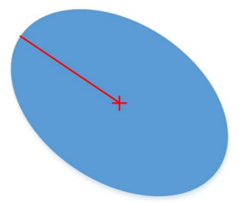
핵심
1. 타원 영역 검출
2. 최대값 계산

Slide 3
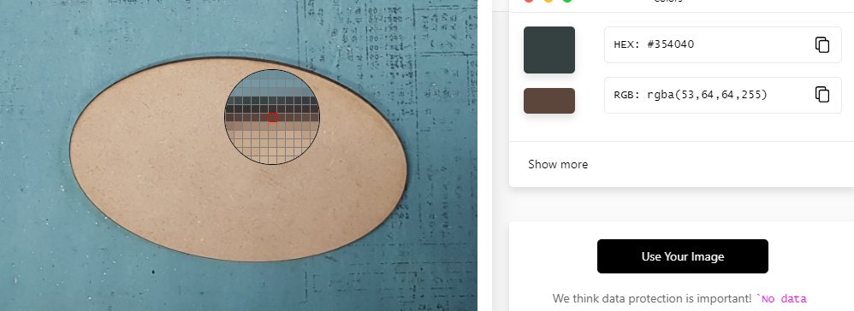


Part 1
타원 영역 검출
글자가 일정한 간격으로 있으므로
->히스토그램을 이용한 문자 검출
배경색과 글자색은 확연히 구분
->RGB 영상을 2진처리하여
배경과 글자처리

Slide 4
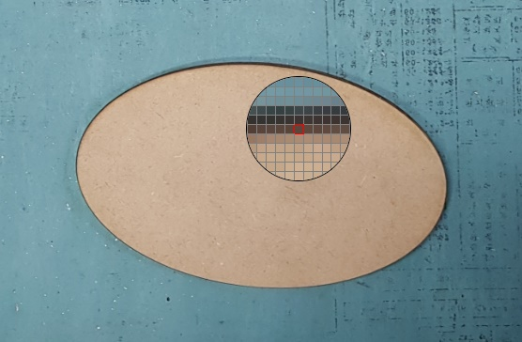
Part 1
타원 영역 검출
타원영역 브라운 계열 R이 높음
배경영역 파랑색 B가 높음
B * 0.114, G * 0.587, R * 0.299 계산시
스케일 차이 발생
-> 그레이영상으로 적절한 임계값

Slide 5
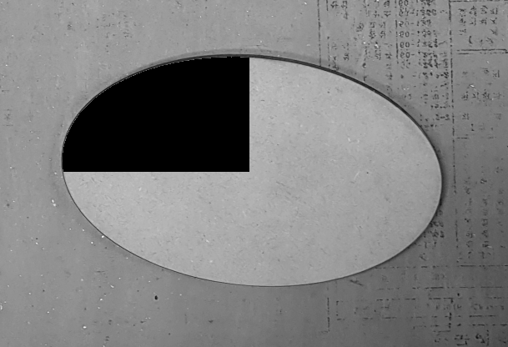
Part 1
타원 영역 검출
타원영역 브라운 계열 R이 높음
배경영역 파랑색 B가 높음
B * 0.114, G * 0.587, R * 0.299 계산시
스케일 차이 발생
-> 그레이영상으로 적절한 임계값

Slide 6
핵심
1. 타원 영역 검출V
2. 최대값 계산

Slide 7
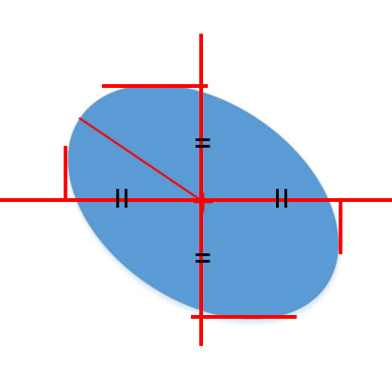
Part 1
중심점 찾기
타원 상하 대칭 좌우 대칭
X, y축에 정사영시 비율이 같음

Slide 8
Part 1
중심점 찾기
이후 x반쪽에서 최대값 찾기

Slide 9
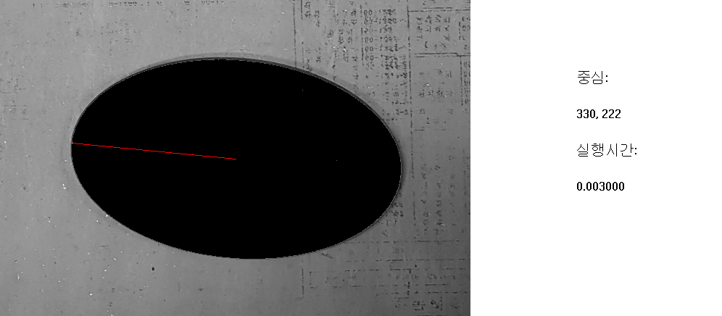
Part 1
실행결과
A

Slide 10
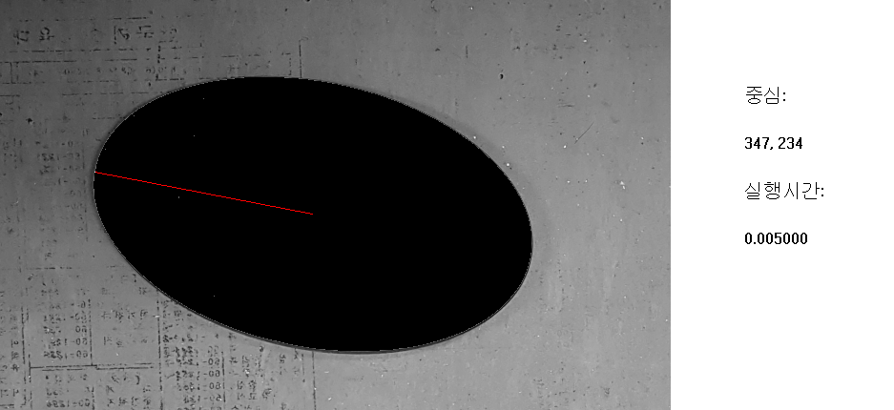
Part 1
실행결과
A

Slide 11
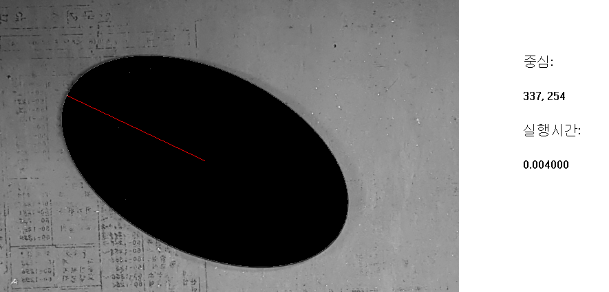
Part 1
실행결과
A

Slide 12
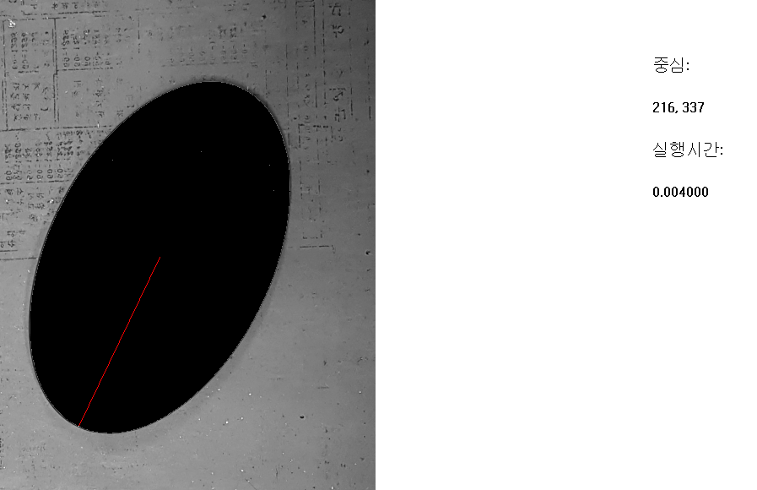
Part 1
실행결과
A

Slide 13
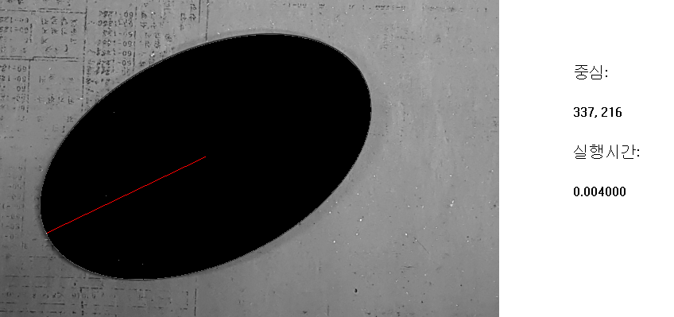
Part 1
실행결과
A

